Slide 1

方法七 综合法

Slide 2
实际做题与平时训练要求并不一样，平时为了夯实基础，可能会要对每个选项、每个细节都追求明白无误，而在考试时并不需要在意这些细节过程，要的是结果，所以并非每个选择题都必须严格按一定模式去寻找答案，一些貌似投机取巧的方法其实可能是快速得分、准确答题的好方法，综合运用一些方法，每个小选项用一个小方法，一个大选择题综合几个方法都是可以的。除以上6种按部就班的答题方法之外，还可以充分利用以下几种方法，综合起来寻找最佳解题方法。

Slide 3
1.关键环节突破法
对于地理事物关联图类的选择题首先应在头脑中回想这类地理事物的形成与演变过程，注意找到突破点；然后观察图中的箭头指向和已知框中提供的有效信息，理清逻辑关系；再将首先确定的地理事物填入框中，以增添更多的信息，加速问题的解决；最后，将已初步完成的关联图按箭头连接关系重新梳理一遍，以弥补可能出现的漏洞，确保答案的正确性。

Slide 4
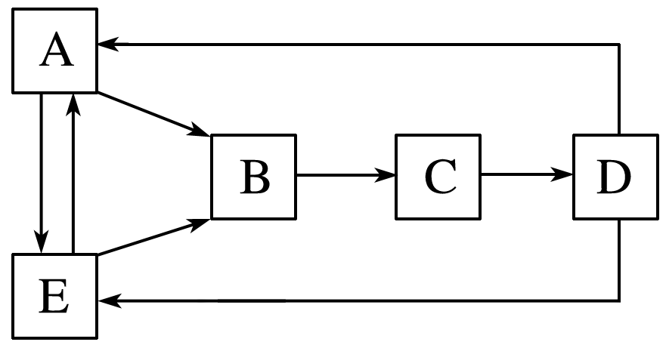

例1 右图是五种外力作用相互联系示意图，
图中字母A、B、C、D表示的外力作用中，
表示三角洲成因的是( )
√
解析 解答本题的关键是确定字母表示的外力
作用形式。解题的突破点为风化作用为侵蚀作用提供条件，侵蚀作用又促进岩石继续风化(图中显示两者间有一对方向相反的箭头)从而确定图中A、E为风化和侵蚀作用，在此基础上根据风化、侵蚀产物在被风、流水、冰川等搬运途中，因风速、流速的下降和冰川的融化而产生沉积，沉积物在固结成岩作用下变成坚硬的岩石，又在一定的地质条件下接受风化、侵蚀，确定B为搬运作用、C为沉积作用、D为固结成岩作用，得到正确答案为C。
解析

Slide 5
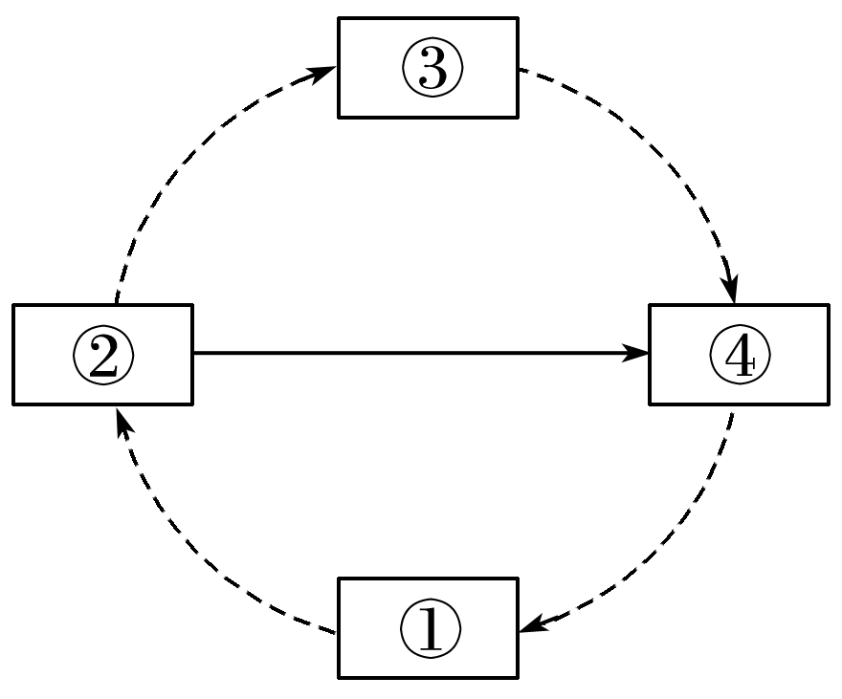
2.代入法
有些表示地理事物相互关系的选择题和地理计算类选择题，可直接用代入法求解。
例2 对照下边图示，以下说法能正确反映地理
事物之间相互联系的是(双选)( )
A.①沉积岩 ②岩浆岩 ③岩浆 ④变质岩
B.①搬运沉积 ②固结成岩 ③风化 ④侵蚀
C.①非生物环境 ②植物 ③动物 ④微生物
D.①海面蒸发 ②径流输送 ③大气降水 ④水汽输送
√
√
解析

Slide 6
解析 解答本题可直接把数码代表的地理事物代入图中，思考选项的陈述是否符合地壳物质循环、外力作用的相互关系、生态系统的物质循环和水循环原理，通过比较得到正确答案为BC。

Slide 7
3.因果推导法
即抓住事物的关键特征，进行因果关系的推导，最终得出结论。
例3 在温带大陆东岸分布着温带季风气候，而在温带大陆西岸是温带海洋性气候，形成这种分布特点的最主要因素是( )
A.太阳辐射 B.大气环流
C.下垫面 D.人类活动
解析 本题考查的是两种温带气候类型分布的成因。温带海洋性气候具有冬暖夏凉、降水均匀的特点，而这种气候特点的形成主要是由于来自海洋的西风，即大气环流影响，故正确答案为B。
√
解析

Slide 8
4.比较法
有些选择题的选项与题意都有关系，应对各选项进行比较分析，选出最合题意的选项。
例4 冷战后，沉寂了多年的中亚成为世界瞩目的焦点，关键在于中亚( )
A.地处大陆内部，气候干燥，具有丰富的太阳能和风能可供开发
B.具有丰富巨大的石油可供开采
C.哈萨克斯坦是世界上最大的内陆国
D.是世界第三大棉花产地
√
解析

Slide 9
解析 中亚毗邻的里海有“第二波斯湾”的美誉，为“黑金之海”。这里将是21世纪能源开发的首选地区，因此也成为美、俄争夺的焦点地区。美国只要控制了里海的石油管线，就可以从西、南两个方向挤压俄罗斯的战略空间，又能左右阿富汗及整个西亚地区的局势。同时不让伊朗获得石油运输利益，达到封锁伊朗的目的，并且尽可能多地赢得在该地区的油气开采和运输权，因此本题的正确答案为B。

Slide 10
5.列举法
有些选择题的选项一时难以判断其正误，此时可通过列举的方法证明选项的错误，从而得到正确答案。
例5 新加坡(1°N,104°E)与杭州(30°N,120°E)相比( )
A.正午太阳高度总是较大
B.日落时间总是较早
C.地方时和标准时都较晚
D.日平均气温总是较高
√
解析

Slide 11
解析 解本题时可找一些特殊的地点或时间来分析，如太阳直射北回归线时，两城市相比，新加坡距太阳直射点的纬度差(22°26′)大于杭州(6°34′)，杭州的正午太阳高度角大于新加坡。又如，冬至日杭州的夜长于新加坡，日落的时间早于新加坡。两地经度相差16°，新加坡位于杭州以西，所以新加坡的地方时和标准时都较晚。杭州的正午太阳高度有时大于新加坡，且杭州受陆地影响大，新加坡受海洋影响大，故杭州的气温可能高于新加坡。

Slide 12
6.定位法
适用于排序类选择题，即要求把被选答案按空间顺序、时间顺序或逻辑顺序排列起来的选择题。方法是先确定最有把握事物的位置，然后进行分析比较，最后作出判断。

Slide 13
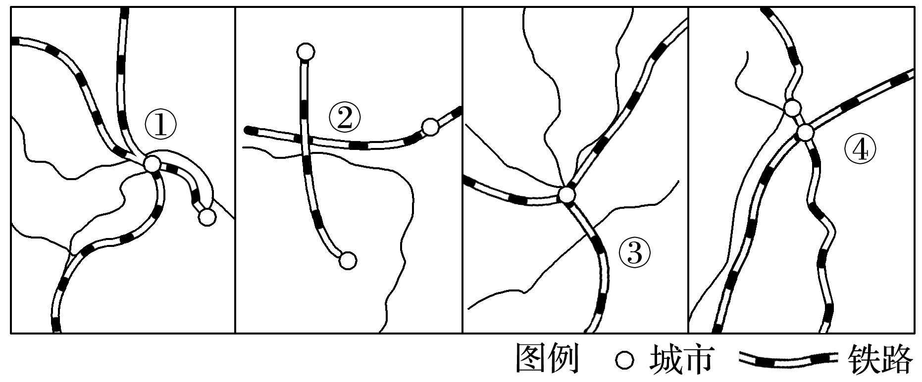
例6 图示四个城市既是我国百万以上的特大城市，又是重要的铁路干线中心城市，这些城市名称的排序正确的是( )
A.①重庆 ②包头 ③太原 ④武汉
B.①包头 ②太原 ③武汉 ④重庆
C.①武汉 ②包头 ③重庆 ④太原
D.①太原 ②武汉 ③包头 ④重庆
√
解析

Slide 14
解析 解答本题时，如能确定③是重庆，即可得到正确答案。如可确定②是包头，即可排除答案B、D，重点确定①到底是重庆还是武汉，③到底是太原还是重庆、④到底是武汉还是太原，只要能确定其中的一组即可得到正确答案。

Slide 15
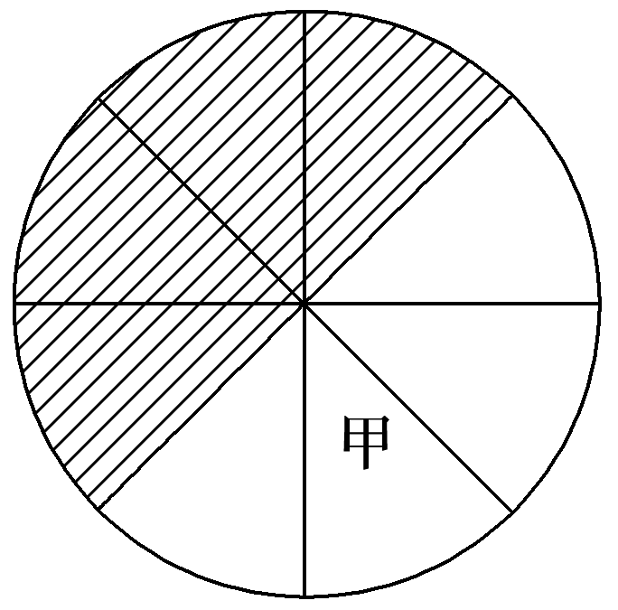
7.求同存异法
单项选择题的4个选项中只有1个是正确的，如果发现3个选项特征是相同的，即可推理不同特征的那个选项就是正确的。
例7 读“中心点为地球北极的示意图”，若阴影部分表示黑夜，当地球运行到远日点附近时，则下列说法，不可能的是( )
A.华北平原正值小麦播种季节
B.华北平原正值小麦收获季节
C.长江中下游进入梅雨时期
D.罗马气候干热
√
解析

Slide 16
解析 从4个选项中可发现华北平原小麦收获季节、长江中下游进入梅雨时期和罗马气候干热的时间都在夏季，地球在远日点，故本题A项符合。

Slide 17
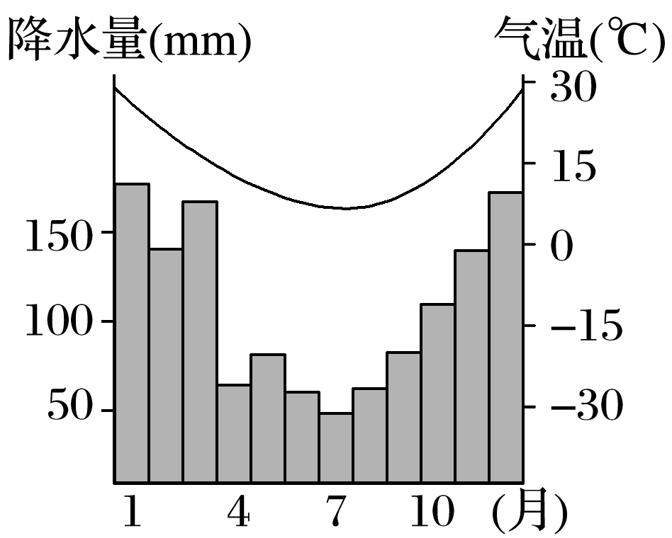
8.逻辑推理法
有些选择题可能拿不准正确选项，但可通过逻辑推理进行判断。
例8 读下图，该地有可能位于( )
A.美国东南部 B.澳大利亚东南部
C.我国南方地区 D.地中海沿岸
√
解析

Slide 18
解析 此图所示地区应属于南半球的亚热带季风性湿润气候。但如果判断不出，可通过该图所示地区7、8月份温度低，1、2月份气温高，说明在南半球，而选项A、C、D都在北半球，就可以推出正确选项是B。

Slide 19
9.排除法
先易后难，从全部备选答案中将自己最熟悉的、已经完全掌握理解的选项进行判断筛选，稳定自己的考试情绪，通过已知选项推断未知选项的正误，或在此基础上进一步对一些模糊不清、拿不定主意、一时答不出或根本不理解的选项进行分析判断。排除法是解选择题的常用方法，上面讲的各种方法中很多也包含着排除法的思想，事实上排除法是解组合选择题的最佳方法。

Slide 20
例9 若地球的自转方向与现在相反，而公转方向不变，则下列现象正确的是( )
①太阳日将比恒星日大约短3分56秒
②北半球河流右岸将比左岸冲刷得强烈
③南温带和北温带的范围将会扩大一些
④澳大利亚西海岸的沙漠将会变成森林
A.①② B.③④
C.①④ D.②③
√
解析

Slide 21
解析 有些选择题如按常规解法，就必须确定每个选项是否正确才能得到答案。应用排除法解此类选择题可节省时间，提高正确率。如解本题时，可确定②是错误的，那么就可以把含有该选项的备选答案A、D排除，④是两选项共有的，可判定为正确，重点分析①③两个选项哪个正确，从而得到正确答案，这种方法可称为正向排除法。如解此题时当能确定①正确时就可把没有①的选项B、D排除。重点分析②④中哪个正确。从而得到正确答案为C，这种方法可称为逆向排除法。使用排除法往往不能一步确定答案，解题时可把两种排除方法交替使用。使用排除法进行排除的关键是在于对组合错肢或正肢的排除一定要正确。

Slide 22
10.计算法
有些选择题需要经过计算才能得到正确答案。
例10 当北京时间为12月22日5点时，全球未进入12月22日的有( )
A.多一半地方 B.少一半地方
C.恰好一半地方 D.没有任何地方
解析 本题主要考查全球日期的分布范围。已知北京时间为12月22日5时，则12月22日的范围应是东三区→东十二区，12月21日的范围应是西十二区→东二区，即全球未进入12月22日的应是多一半地方，所以答案应选择A。
√
解析

Slide 23
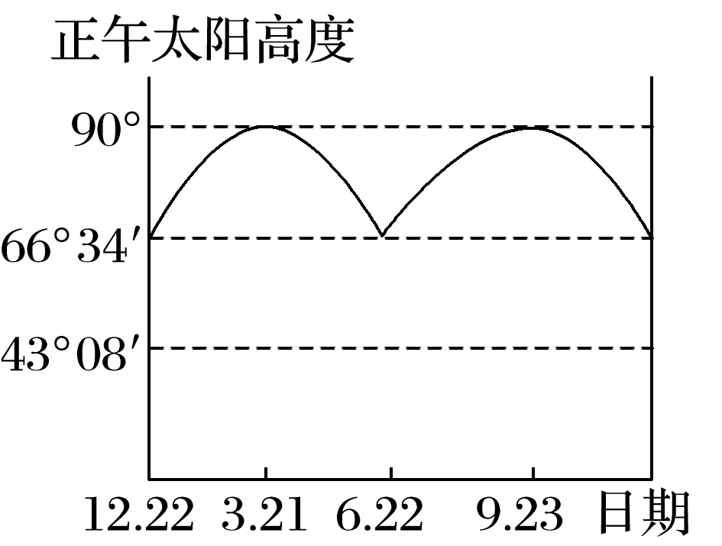
11.特殊值法
运用数学上的特殊值法解地理计算题，有时可以达到事半功倍的效果。
例11 读“某地的正午太阳高度随季节变化图”，该地的地理纬度为( )
A.0° B.66°34′N
C.23°26′N D.23°26′S
√
解析 本题若运用求某地正午太阳高度的公式计
算当地的地理纬度，比较麻烦，可采用特殊值法。
读图可知，当地正午太阳高度为90°(直射)时，
时间为3月21日或9月23日，即春分或秋分日，又知二分日太阳直射赤道。故正确答案为A项。
解析

Slide 24
12.逆解法
平时学习时，大部分同学习惯于正向思维。逆解法是运用逆向思维解题的一种方法，运用这种方法解题，往往会收到意想不到的效果。

Slide 25
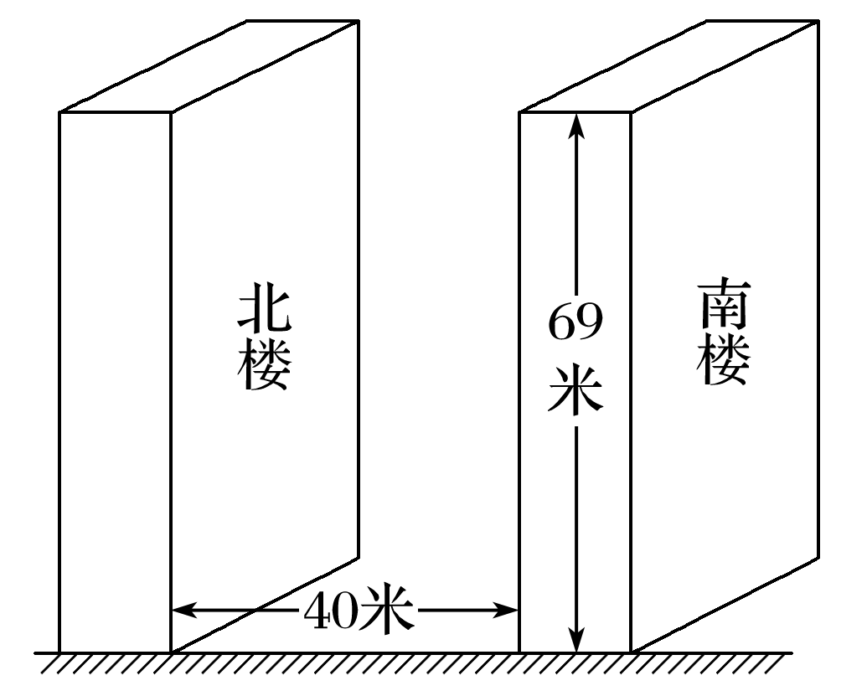
例12 近年来，我国房地产业发展迅速，越来越多的居民乔迁新居，居住条件和环境显著改善。请读图，运用以下公式及相关知识回答。①某地正午太阳高度的大小：H＝90°－|φ－δ|式中H为正午太阳高度；φ为当地纬度，取正值；δ为太阳直射点的纬度，当地夏半年取正值，冬半年取负值。②tg35°≈0.7 tg45°＝1 tg60°≈1.732。

Slide 26
房地产开发商在某城市(北纬30度)建造了两幢商品住宅楼(见右图)，某居民买到了北楼一层的一套房子，于春节前住进后发现正午前后，太阳光线被南楼挡住。请问该房子一年中正午太阳光线被南楼挡住的时间大约是( )
A.1个月 B.3个月
C.6个月 D.9个月
√
解析

Slide 27
解析 关于光线与楼距问题，往往是已知直射点的纬度和所在地的纬度，求楼层的高度或楼与楼之间的距离。常规的思路是运用公式求出H，然后解三角形。但本题是已知楼层的高度和楼与楼之间的距离，先求直射点的纬度，然后才能做出选择，所以给人无所适从的感觉。可运用逆解法：先求出H，再运用公式求出直射点的纬度，发现北楼的光线恰好不被挡住时直射点的纬度是0°。所以正确答案为C项。

Slide 28
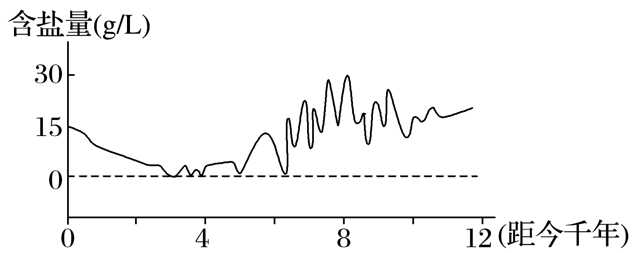
1
2
3
4
5
6
7
8
9
10
11
对点练
湖水中含盐量变化可以反映湖泊水位和气候变化，下图为青海湖距今1.2万年来含盐量变化。完成1～2题。
1.青海湖近1.2万年来，最低水位出现的时间距今约( )
A.3 700年 B.3 900年
C.6 900年 D.8 300年
√
解析

Slide 29
1
2
3
4
5
6
7
8
9
10
11
解析 湖水含盐量一般和湖泊水位成反比，故最低水位对应含盐量最高，读图可知大约为距今8 300年左右。

Slide 30
1
2
3
4
5
6
7
8
9
10
11
2.在距今7 500～5 000年间，青海湖水位变化特征是( )
A.逐渐上升 B.波动上升
C.逐渐下降 D.波动下降
解析 距今7 500～5 000年间，含盐量呈波动下降趋势，水位变化就呈波动上升趋势。
√
解析

Slide 31
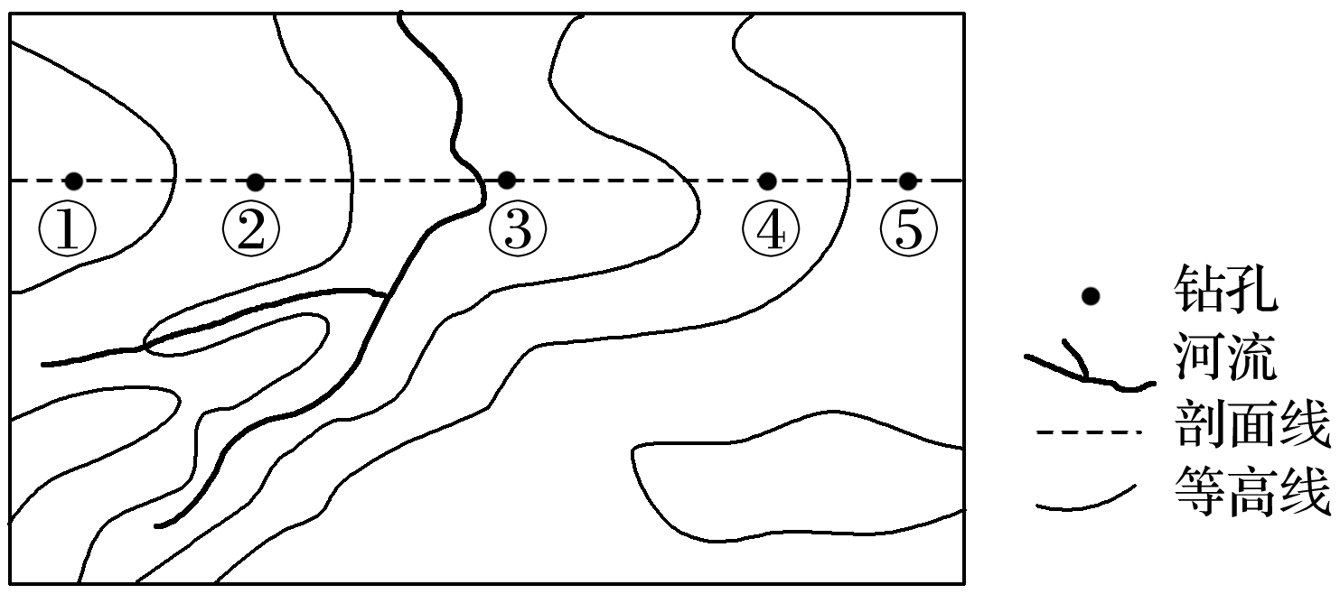
1
2
3
4
5
6
7
8
9
10
11
阶地是在地壳垂直运动的影响下，由河流下切侵蚀作用而形成，有几级阶地，就对应有几次地壳运动。下图示意某河流阶地的地形，其中等高距为20 m。某地质考察队沿剖面线在①②③④⑤处分别钻孔至地下同一水平面，利用样本分析得知①⑤为同一岩层且岩层年龄较新，②④为同一岩层且岩层年龄较老。读图，完成3～5题。

Slide 32
1
2
3
4
5
6
7
8
9
10
11
3.图示地区的地质地貌为( )
A.向斜山 B.背斜山
C.向斜谷 D.背斜谷
√
解析

Slide 33
1
2
3
4
5
6
7
8
9
10
11
解析 由图文材料可知，①⑤为同一岩层且岩层年龄较新，②④为同一岩层且岩层年龄较老，岩层越往外越新，可知为背斜。背斜顶部受张力，被河流侵蚀成谷地，所以图示地区的地质地貌为背斜谷。

Slide 34
1
2
3
4
5
6
7
8
9
10
11
4.图中①②③④所在阶地形成年代最晚的是( )
A.① B.②
C.③ D.④
√
解析

Slide 35
1
2
3
4
5
6
7
8
9
10
11
解析 由图文材料可知，阶地是在地壳垂直运动的影响下，由河流下切侵蚀作用而形成，有几级阶地，就对应有几次地壳运动，因此阶地位置越高，形成时代越老。图中③地靠近河流，位置最低，形成年代最晚。

Slide 36
1
2
3
4
5
6
7
8
9
10
11
5.若在③处钻40 m到达采集样本水平面，则在⑤处钻至该水平面最有可能的深度是( )
A.15 m B.45 m
C.75 m D.105 m
解析 由图可知，③地为河流一级阶地，地势低于⑤地，图中等高距为20 m，等高线相差2条。根据高差公式(n－1)d≤H<(n＋1)d可计算两地高差H大于20 m，小于60 m。若在③处钻40 m到达采集样本水平面，则在⑤处钻至该水平面最有可能的深度大于60 m小于100 m。最有可能的深度为75 m。
√
解析

Slide 37
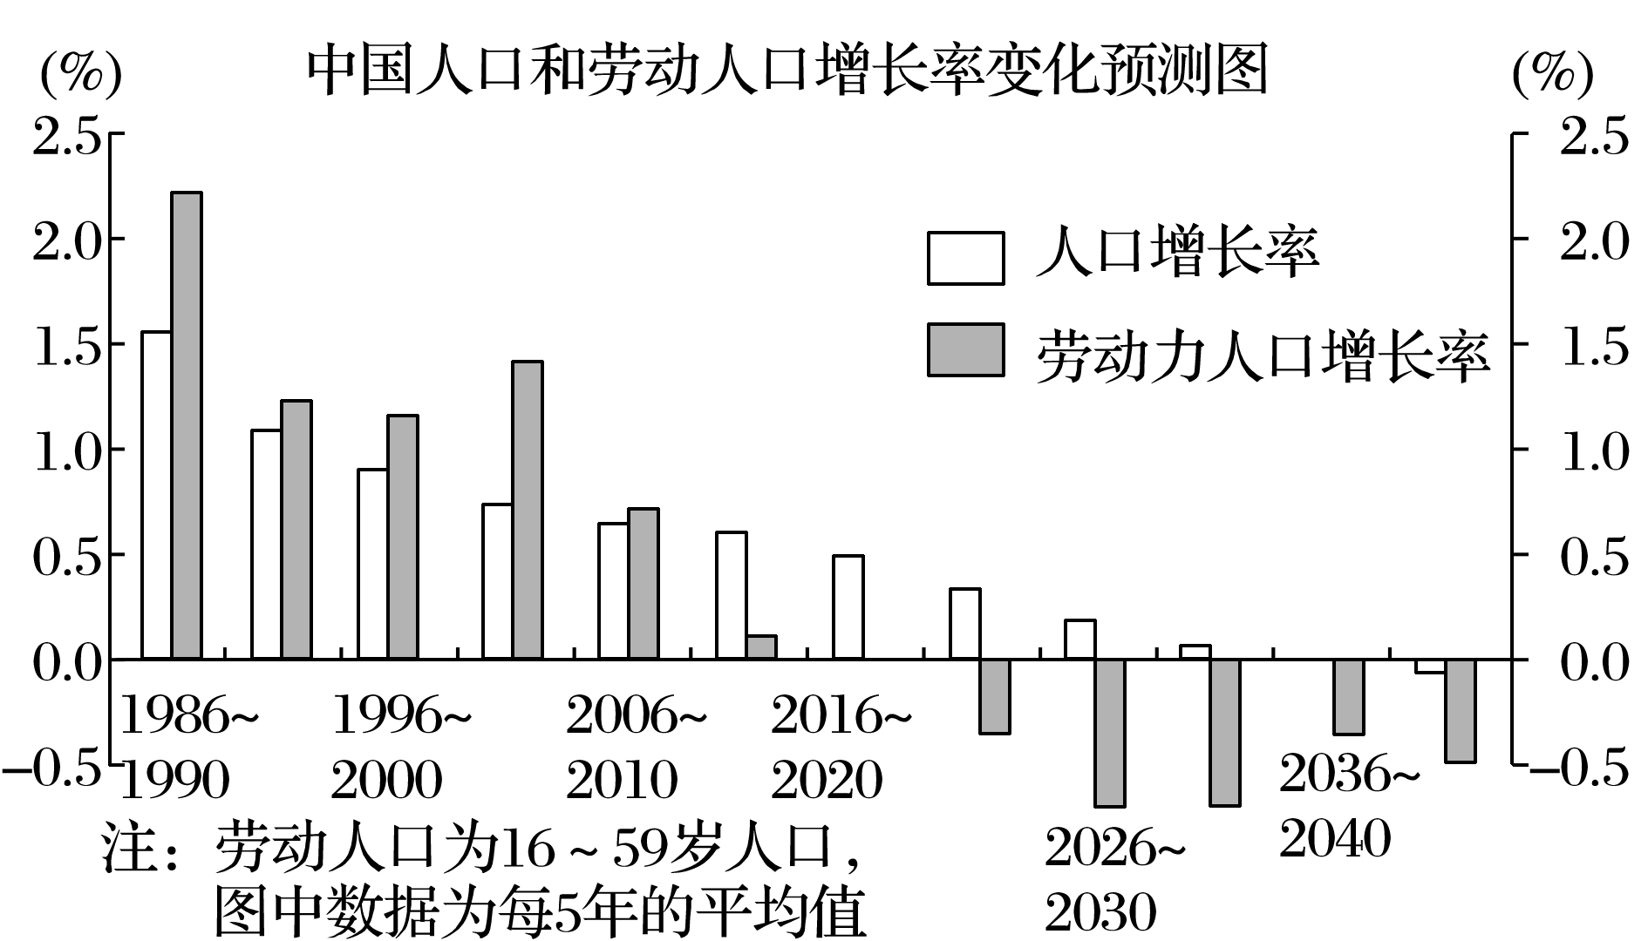
1
2
3
4
5
6
7
8
9
10
11
读下图，完成6～7题。

Slide 38
1
2
3
4
5
6
7
8
9
10
11
6.我国人口总量最大值出现的时间段为( )
A.1986～1990年 B.2016～2020年
C.2026～2030年 D.2036～2040年
√
解析

Slide 39
1
2
3
4
5
6
7
8
9
10
11
解析 人口增长率为正值，人口总量增大，当人口增长率从正值降低为0时，人口总量达最大值，图中2036～2040年人口增长率为0，人口总量达最大值。

Slide 40
1
2
3
4
5
6
7
8
9
10
11
7.为了解决图中所预测
出来的人口问题和就业
问题，下列举措不合理
的是( )
A.适度调整人口生育政策
B.建立和完善社会养老
服务体系
C.加快产业升级并加大技术投入
D.大力发展电子装配类产业
√
解析

Slide 41
1
2
3
4
5
6
7
8
9
10
11
解析 图示预测的人口问题是人口数量将减少，就业问题是劳动力人口增长率降低，劳动力人口数量将减少，出现的就业问题是劳动力将不足，所以应适当调整人口的生育政策，A选项合理；
社会老龄人口增多，应完善社会养老服务体系，B选项合理；
劳动力的数量将减少，但劳动力的素质提高，应加快产业升级，压缩劳动力指向型的工业，电子装配为劳动力指向型工业，需要大量廉价劳动力，D选项不合理。

Slide 42
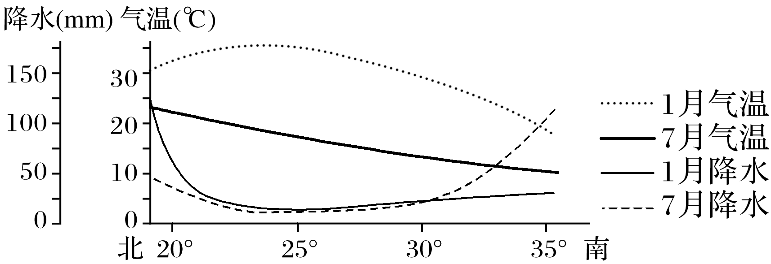
1
2
3
4
5
6
7
8
9
10
11
下图为某大陆沿120°E经线1、7月气温、降水分布图。读图回答8～9题。
8.图中35°纬度附近分布的主要植被类型是( )
A.亚热带常绿阔叶林 B.温带草原
C.亚热带常绿硬叶林 D.热带荒漠
√
解析

Slide 43
1
2
3
4
5
6
7
8
9
10
11
解析 根据气温降水分布图可知，7月均温更低，应为其冬季，但7月气温较为温和，可判断此地为亚热带气候。再根据图中35°附近降水主要集中在冬季，夏季降水稀少，可知其气候类型为地中海气候，进而可知其主要植被类型为亚热带常绿硬叶林。

Slide 44
1
2
3
4
5
6
7
8
9
10
11
9.图中25°纬度附近气候形成的主要原因是( )
A.地处大陆内部 B.终年受副高控制
C.沿岸寒流影响 D.位于山地背风坡
解析 根据图中信息可知，25°附近降水较少，气温较高，根据纬度大致判断为副热带高气压带控制范围内，较为干燥。
√
解析

Slide 45
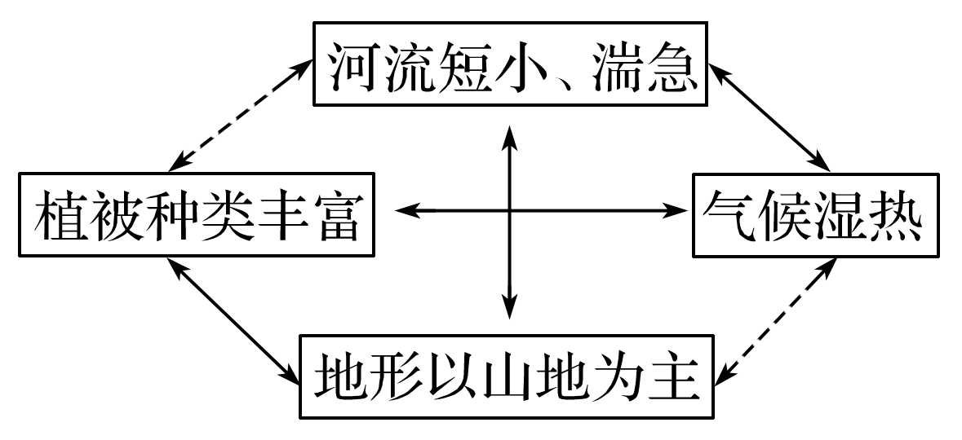
1
2
3
4
5
6
7
8
9
10
11
下图为“某区域地理要素关联图”。读图回答10～11题。
10.图中各地理要素之间的关系体现了地理环境的( )
A.整体性 B.差异性
C.相似性 D.复杂性
√
解析

Slide 46
1
2
3
4
5
6
7
8
9
10
11
解析 本题组考查地理环境整体性和区域地理环境特征的判断。
涉及地理环境整体性原理，从图中可以看出，四种地理要素之间存在着相互制约、相互影响的关系，这与地理环境整体性原理相一致。

Slide 47
1
2
3
4
5
6
7
8
9
10
11
11.该区域最可能为我国的( )
A.华北平原 B.黄土高原
C.青藏高原 D.东南丘陵
解析 可以迁移四个地区地理环境特征进行分析：华北平原为温带季风气候，地形以平原为主，夏季高温多雨，冬季寒冷干燥，河流水流平缓；黄土高原地形以高原为主，植被破坏严重，降水集中在夏季且多暴雨；青藏高原地势高，地形以高原为主，气候特征为高寒，植被稀疏；东南丘陵为亚热带季风气候，降水丰富，河流短小、湍急，植被丰富，地形以山地丘陵为主。
√
解析

